Slide 1
Артика
Команда Ледяные Друзья

Slide 2
Животные Артике
Арктика — место обитания целого ряда уникальных животных: овцебык, дикий северный олень, снежный баран, белый медведь. К травоядным обитателям тундры относятся: заяц — арктический беляк, лемминг, овцебык и дикий северный олень. Они являются пищей для песца и волка.

Slide 3
Медвидь артики
Увидеть белого медведя не за стеклом в зоопарке и не на экране телевизора, а в естественной среде обитания на арктических просторах – одна из причин, по которой путешественники выбирают полярные круизы. В высоких широтах мишки ведут себя как полноправные хозяева севера: высматривают тюленей, прогуливаясь по льдинам, играют с медвежатами или просто отдыхают на просторах тундры

Slide 4
Касатки артики
Косатка относится к семейству дельфиновых. То есть является ближайшим родственником афалинов и белобочек – самых умных, добродушных и безопасных существ на земле в представлении людей. Как там насчёт добродушия – неизвестно, но что касается мозгов, то косатка умнее любого дельфина. Её интеллект находится на втором месте после человеческого. Именно она – самое умное животное на планете.

Slide 5
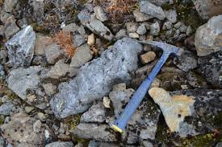
ископаемые арктики
На арктических архипелагах и на шельфе обнаружены прогнозные ресурсы и запасы всех категорий рассыпного золота, алмазов, олова, марганца, серебра, полиметаллов, флюорита, различных самоцветов и поделочных камней.

Slide 6
Люди артики
Где живут коренные малочисленные народы
Больше 1 000: Коряки — 7 953, Долганы — 7 885, Вепсы — 5 936, Селькупы — 3 649, Ительмены — 3 193, Саамы — 1 771, Эскимосы — 1 738, Юкагиры — 1 603, Кеты — 1 219, Чуванцы — 1 002. Меньше 1 000: Нганасаны — 862, Негидальцы — 513, Чулымцы — 355, Энцы — 227, Кереки — 4.

Slide 7
Температура в артике
К 2100 году средняя температура в Центральной Арктике может возрасти на 20 градусов, считают исследователи Института вычислительной математики имени Г.И.Марчука РАН. Об этом сообщает ТАСС.

Slide 8
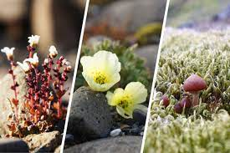
Растительный мир артики
Несложно перечислить названия растительного мира Арктики этой зоны: здесь растут лисохвост альпийский, камнеломка снежная, лютик арктический, щучка арктическая, мак полярный, осот, мятлик, крупка, звездчатка, полярная ива. Они все 3-5 см высотой. Отдельно можно выделить такие растения, как водоросли.

Slide 9
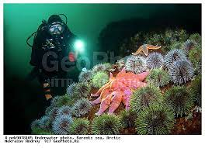
Подводный мир
В Арктике несколько месяцев в году длится полярная ночь и единственным источником света для всего живого становится северное сияние. Его лучи не способны пробиться сквозь толстую кромку льда, поэтому жизнь в арктических водах замирает. Все меняется, когда из-за горизонта вновь выходит солнце и наступает весна — на глубине начинает цвести планктон, появляются маленькие рачки, необычные медузы и тысячи других обитателей холодных северных вод, часть из которых еще не изучены наукой.

Slide 10
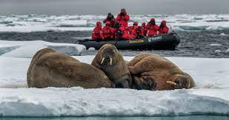
Факты про Артику
Район Земли, примыкающий к Северному полюсу и включающий окраины материков Евразии и Северной Америки, Северный Ледовитый океан с островами (кроме прибрежных островов Норвегии), а также прилегающие части Атлантического и Тихого океанов. Площадь Арктики составляет около 27 млн кв. км.

Slide 11
Спасибо за внимание

